Slide 1
Вечно живая классика: современные трактовки в театре и литературе
Цаль Наталья Александровна, заведующий информационно-методической библиотекой ГБОУ ДО СО «СДДЮТ»

Slide 2
Мариэтта Чудакова: «Классика — это шифр, которым переговариваются русские люди»

Slide 3
В «Тимуре и его команде» память о «Капитанской дочке» — на каждой странице. Хотя бы отношения Тимура и Квакина, — разве не очевидна лежащая на них тень пары Гринев — Пугачев? Хотя бы в уважительности Квакина к своему «классовому врагу» Тимуру? В странной доверительности некоторых их разговоров? Один из многих примеров сходства с пушкинской парой — несправедливые обвинения, выпавшие Тимуру, и сочувственное отношение Квакина:
« — Ну что, комиссар? — спросил Квакин. — Вот и тебе, я вижу, бывает невесело?
— Да, атаман, — медленно поднимая глаза, ответил Тимур. — Мне сейчас тяжело, мне невесело».
Зададимся вопросом — вспоминал ли сам Гайдар «Капитанскую дочку», работая над своей повестью? Вряд ли вспоминал. Но несомненно — помнил.

Slide 4
Уже в 16 лет Антон стал главой семьи и давал уроки, чтобы прокормить мать, сестру и братьев
В 19 лет Чехов закончил гимназию в Таганроге и поступил в медицинский университет в Москве
Больше всего рассказов Антон сочинил, когда учился в университете.
Чтобы заработать на жизнь семьи, приходилось писать иногда по рассказу в день.
У него не было своего кабинета. Писал на уголке обеденного стола или вовсе на коленке.
Необходимость постоянно придумывать новые сюжеты научила Чехова находить темы абсолютно везде. Умение увидеть интересное в обычном он считал главной способностью писателя.

Slide 5
«У Гоголя получалось всё, за что бы он ни брался. Начал сочинять - читатели со смеху животы надрывали, стал преподавать - в восторг приходили ученики, познакомился с Пушкиным - тот его сердечно полюбил, к Гоголю в гости зачастил. Художники заслушивались речами Гоголя об искусстве, друзья смаковали вареники, галушки и макароны, приготовленные им, сестрам нравились платья, которые он кроил.
Писатель и художник, модельер и повар, ученый и преподаватель, актер и режиссер - кем только не был Гоголь! Он имел талант того рода, который мог быть применим на любом поприще»
Юрий Нечипоренко

Slide 7
Группа ВК Фонд «Живая классика» https://vk.com/young_readers

Slide 8
Зима!.. Крестьянин, торжествуя, На дровнях обновляет путь; Его лошадка, снег почуя, Плетется рысью как-нибудь; Бразды пушистые взрывая, Летит кибитка удалая; Ямщик сидит на облучке В тулупе, в красном кушаке.
Александр Пушкин «Евгений Онегин»

Slide 9
Пообщавшись с множеством родителей и учителей, могу с уверенностью сказать, что выход только один — читать вместе. Читать вслух.
1. Быт помещиков. То, что это была абсолютно самодостаточная система. Никаких магазинов. Заготовки не баловство, а способ выжить. Зачем штат прислуги, что делали хозяева. Кто такие крепостные (Тургенев) и когда они стали вольными (Чехов). Хорошо бы съездить на экскурсию в любой помещичий дом-музей.
2. Одежда. Армяки, зипуны и прочее и прочее. Валенки, платки. Смешные вопросы типа: почему дома нужно носить сюртук?
3. Тоска и скука. Гости — событие. Из связи только письма. Очень интересный разговор получается про ритм жизни. Насколько у нас выше поток информации, насколько мы более коммуникабельны, насколько больше знаем о внешнем мире. С другой стороны, насколько меньше мы знаем о мире «ближнем». Как пекут и квасят. Откуда берется масло и как заарканить жеребца. Об этом знал любой ребенок девятнадцатого века и почти не знают дети двадцать первого.
4. Лошади как средство передвижения. Все эти пристяжные, коренные, как запрягать, сбруя — куча незнакомых слов. Тройки, выезды, тарантайки…
Евгения Пастернак, современный детский писатель

Slide 10
Спойлер (от англ. to spoil — «портить, мешать»)
Спойлер - раньше времени раскрытая информация о сюжете и героях, которая может испортить впечатление от фильма.
Клишина, Е. Спойлеры : повесть / Елена Клишина. — Москва : Самокат, 2020. — 128 с. — (Встречное движение)

Slide 11
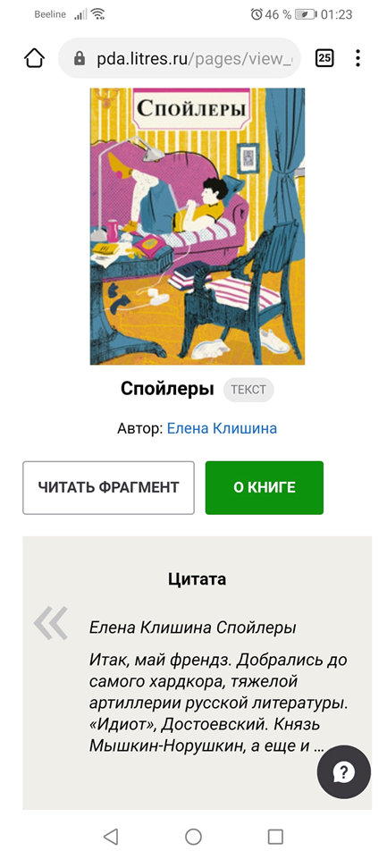
«Великая книга о том, как плохо быть хорошим человеком»

Slide 12
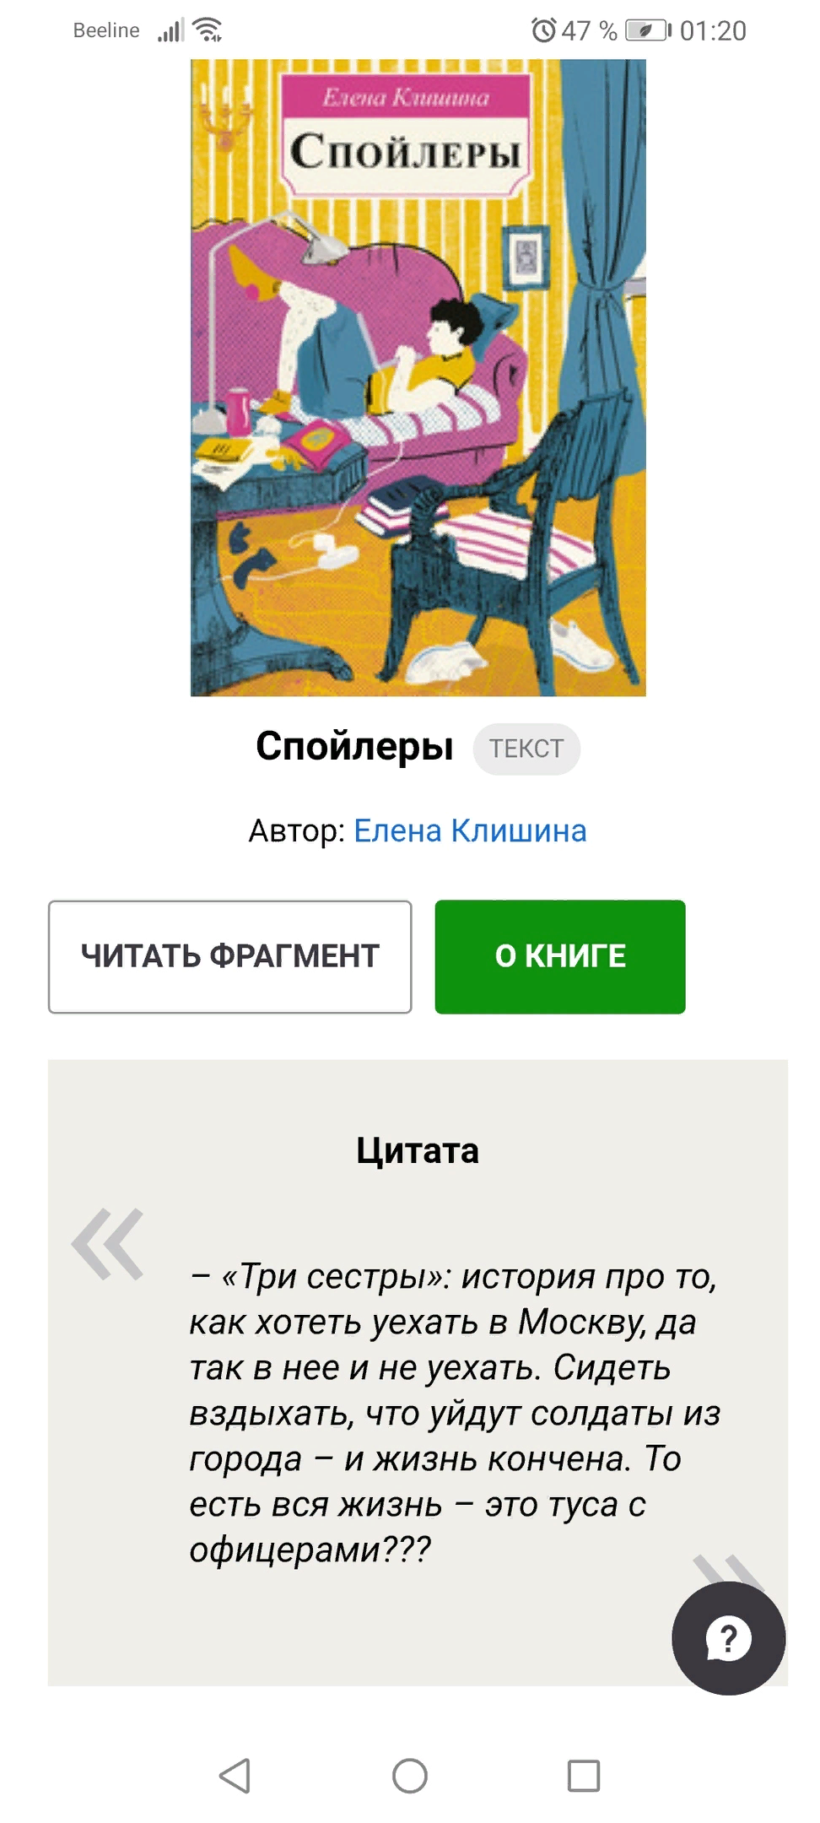

Slide 13
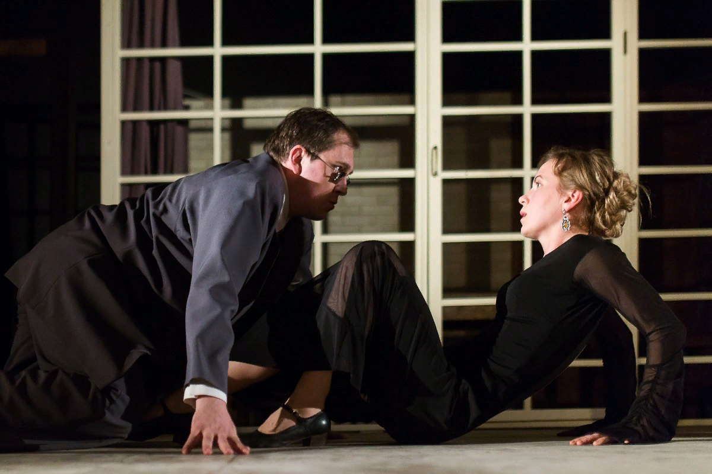
«Три сестры в постановке самарского молодежного театра «Место действия»

Slide 14
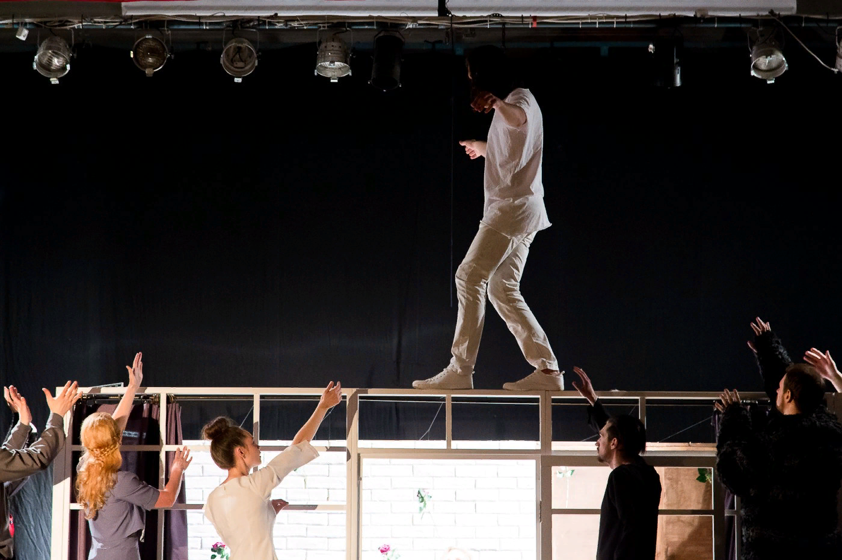
Было громко, быстро, местами истерично, местами гротескно. Но это было в той пропорции звука, цвета, архитектуры, что магическим образом завораживало, тревожило и волновало. (отзыв зрителя из группы Вконтакте «Место действия»)

Slide 15
Двухдневная читка романа Ф.М. Достоевского «Братья Карамазовы» в Самарском Музее модерна. Театр «Место действия»

Slide 16
«Сны о России» - спектакль по рассказам И.А. Бунина. Частный самарский театр «Лицом к лицу». В главных ролях – заслуженный артист РФ Олег Белов, актриса Екатерина Евтух

Slide 17
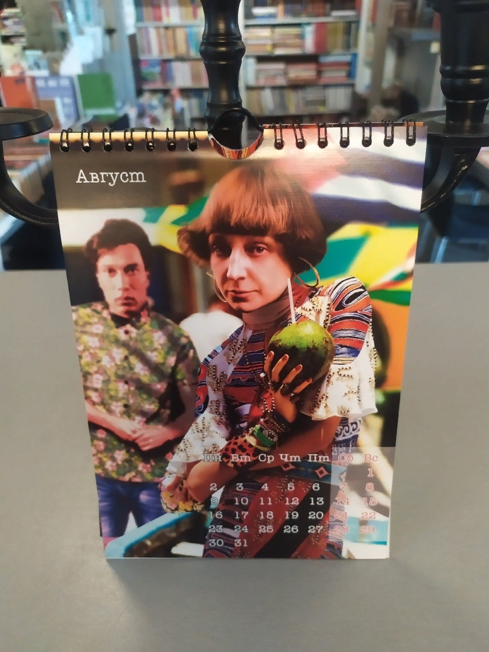

Slide 18
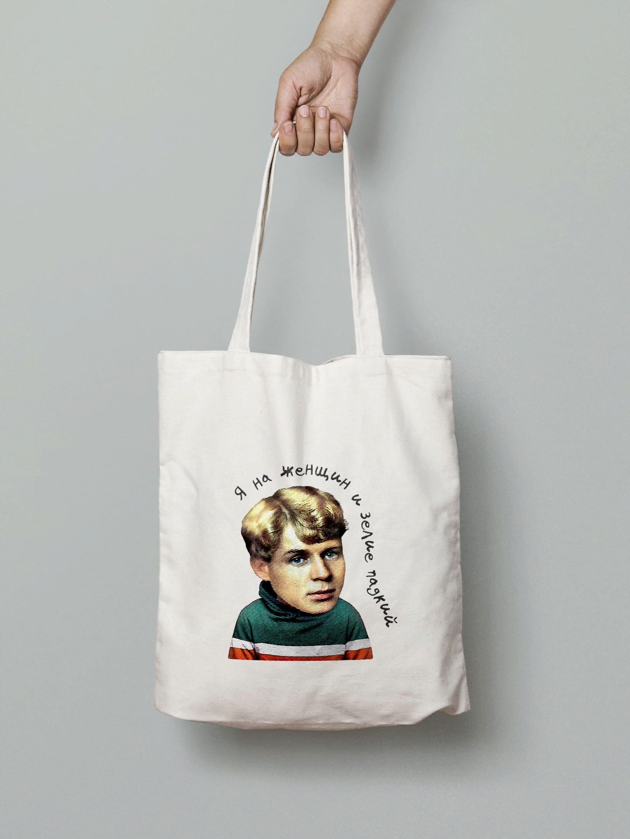
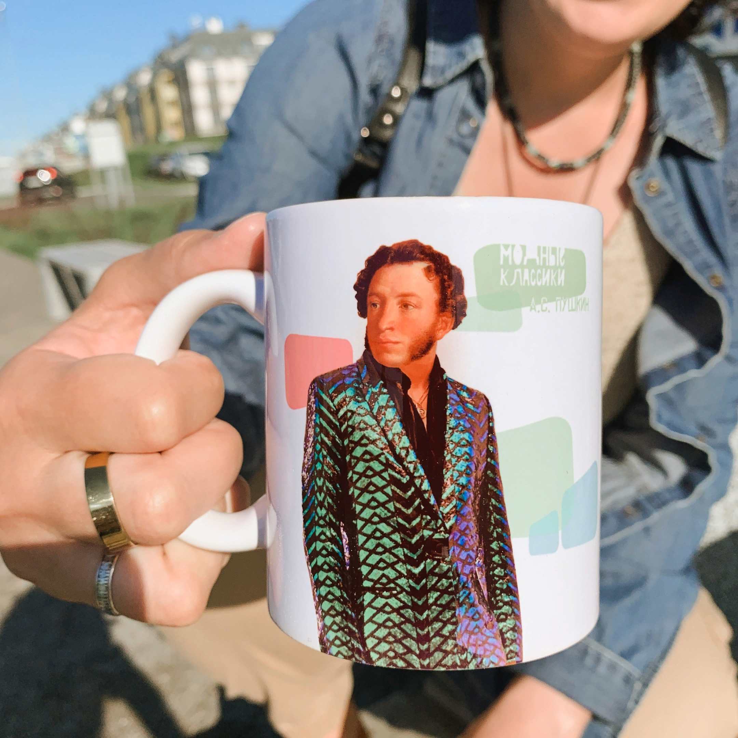

Slide 19
Ждем Вас в группе ВК «Библиотека Дворца пионеров Самара»
https://vk.com/biblio_dvorets
Спасибо за внимание!

